Slide 1
ERGONOMÍA
Escuela de Desarrollo Profesional y Educación Continua
Miami Dade College North Campus
OSHA - Susan Harwood Training Grant

Slide 2
DISCLAIMER: This material was produced under grant number SH-22302-SH1 from the Occupational Safety and Health Administration, U.S. Department of Labor. It does not necessarily reflect the views or policies of the U. S. Department of Labor, nor does mention of trade names, commercial products, or organizations imply endorsement by the U. S. Government. The U.S. Government does not warrant or assume any legal liability or responsibility for the accuracy, completeness, or usefulness of any information, apparatus, product, or process disclosed.
COPYRIGHT INFORMATION: This material is the copyrighted property of Miami Dade College. By federal regulation, OSHA reserves a license to use and disseminate such material for the purpose of promoting safety and health in the workplace. Miami Dade College hereby authorizes employers and workplace safety and health professionals to use this material, distributed by or through OSHA, in their workplaces or practices in accordance with the guidance contained in the material.
To this end, permission is granted to use such copyrighted material solely for non-commercial, instructional, personal, or scholarly purposes. The material may be used and incorporated into other workplace safety and health programs on the condition that no fee may be charged for the subsequent use of the material. Use of the material for any other purpose, particularly commercial use, without the prior, express written permission of the copyright owner/s is prohibited. Furthermore, any modification to the material is prohibited without the prior, express written permission of the copyright owners.
OSHA - Susan Harwood Training Grant

Slide 3
Visión general de la clase
Definición de Ergonomía
Directrices OSHA
Factores de estrés ergonómicos
Lesiones ergonómicas comunes
Soluciones recomendadas

Slide 4

Definición de Ergonomía
Ergonomía –(er-go-no-mía)–sustantivo. Término griego para ‟las leyes del trabajo”.
La ciencia de adaptar las estaciones de trabajo, herramientas, equipos y técnicas de trabajo para que sean compatibles con la fisiología y anatomía humana de manera de reducir los riesgos de lesiones llamadas ‟Desórdenes muscoesqueléticos” como consecuencia de factores de estrés ergonómico.
En otras palabras, ‟Adaptar el trabajo a la persona”, en vez de ‟la persona al trabajo”.

Slide 5
Definiendo Desorden Muscoesquelético
Lesiones causadas por repetitivos traumatismos físicos o por exposición de partes específicas del cuerpo, tales como, la espalda, manos, muñecas o antebrazos.
También llamado lesiones por esfuerzo, trastornos por movimientos repetitivos, síndrome de uso excesivo y Trastornos Traumáticos Acumulativos (CTDs)
Causado por factores de estrés ergonómico

Slide 6
Desórdenes muscoesqueléticos comunes
Lesiones en la espalda
Lesiones en el cuello
Lesiones en extremidades inferiores
Síndrome de vibración mano-brazo
Síndrome de túnel carpiano

Slide 7
Directrices OSHA
Se enfocan en industrias y en empleadores con altos grados de lesiones y enfermedades relacionadas con riesgos ergonómicos.
Coordina las inspecciones con una estrategia legal diseñada para actuar sobre violaciones ergonómicas enjuiciables.
Los riesgos ergonómicos graves serán tratados usando la Sección 5(a)(1) del Acta de OSH, a menudo referida como la Cláusula de Obligación General.

Slide 8
Cláusula de obligación general
La Cláusula de Obligación General describe la obligación de los empleadores de ‟proveer a los empleados un lugar de trabajo libre de riesgos reconocidos que probablemente causen la muerte o daño físico serio”. Esta cláusula del Acta de OSHA es utilizada para citar graves peligros donde no existe norma específica de OSHA para abordar el peligro, como es el caso de los factores de estrés ergonómico.
Cuando OSHA usa la Cláusula de obligación general para citar a un empleador, OSHA debe demostrar que:
El empleador falló en mantener un lugar de trabajo libre de riesgos a los cuales los empleados estaban expuestos.
El riesgo estaba causando o pudiera haber causado la muerte o graves daños físicos.
El riesgo había sido reconocido.
Existen medios viables para la reducción de ese riesgo

Slide 9
Directrices ergonómicas
Distribución de bebidas
Astilleros
Plantas procesadores de aves de corral
Tiendas de comestibles
Casas de cuidado
Plants empacadoras de carne

Slide 10
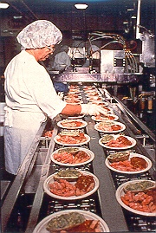
Los factores de estrés en lugares de trabajo
Movimiento repetitivo
  Líneas de ensamblaje
  Levantar
  Escalar
  Pintar
  Teclear
  Operaciones con herramientas

Slide 11
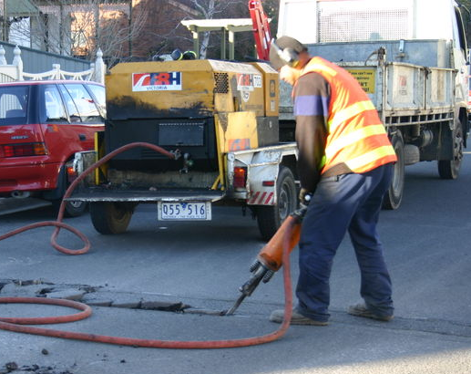
Los factores de estrés en lugares de trabajo
Vibración
  Amoladoras
  Lijadoras
  Taladros
  Cinceles
  Sierras
  Martillos neumáticos
  Remachadoras

Slide 12
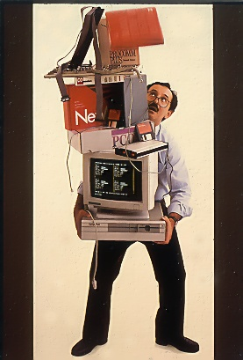
Los factores de estrés en lugares de trabajo
Fuerza excesiva
  Levantar
  Empujar
  Halar
  Mover objetos pesados

Slide 13
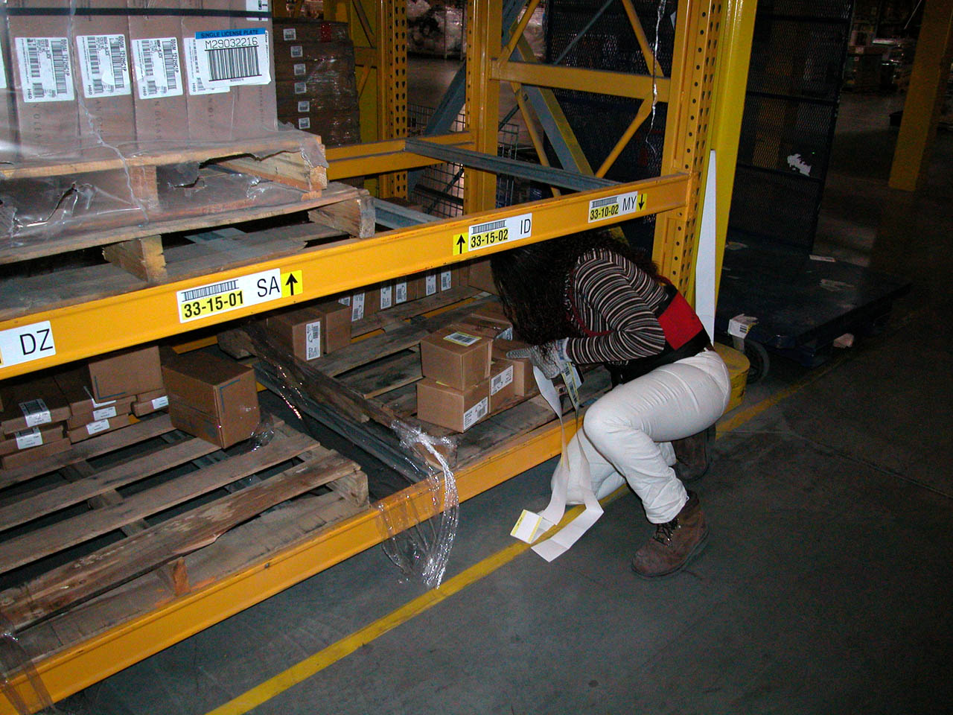
Los factores de estrés en lugares de trabajo
Posiciones incómodas
  Alcanzar objetos en estantes bajos
  Sostener objetos alejados de tu cuerpo
  Pintar techos

Slide 14
Las condiciones se agravan con:
Edad
Estrés
Condición física

Slide 15
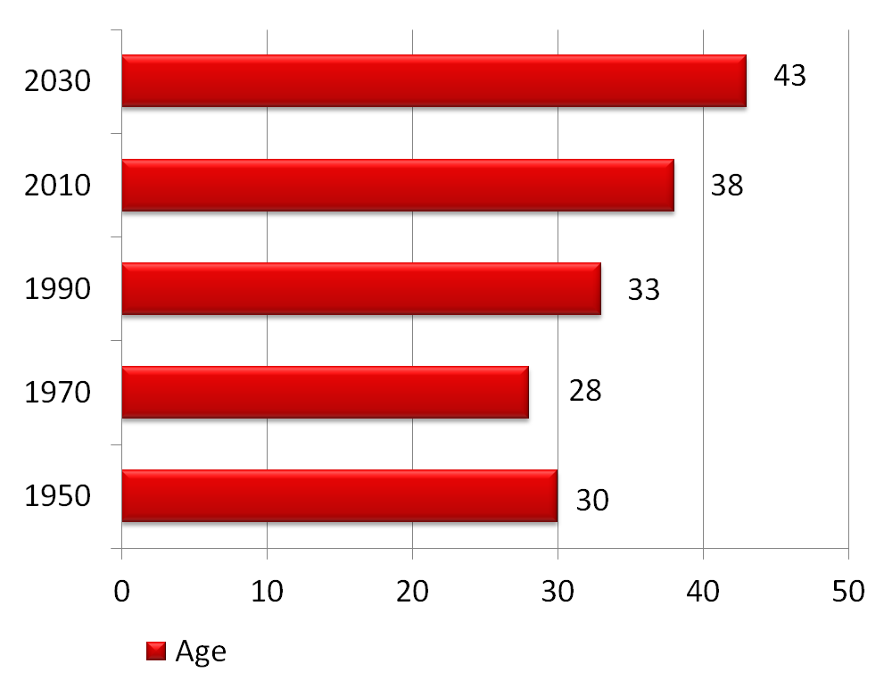
Edad promedio de todos los trabajadores de EEUU

Slide 16
Nuestra reacción al estrés
La primera reacción de nuestro cuerpo al estrés, ya sea física o emocional, es la tensión de los músculos (Síndrome de la pelea o del vuelo)
Un músculo tenso es un músculo rígido
Los músculos tensos son mucho más susceptibles a distensiones y esguinces

Slide 17
Acondicionamiento físico
Falta de ejercicio
Mala nutrición
Falta de sueño
Hábitos generales de vida no saludables

Slide 18
El costo de las lesiones
Directo
  Diagnóstico
  Cirugía
  Rehabilitación
Indirecto
  Rotación de personal
  Absentismo debido a las lesiones no reportadas
  Costos de beneficios en curso
  Las horas extraordinarias utilizadas para cubrir los días perdidos / restringidos
  Moral
  Daños al producto
  Los costos burocráticos de la lesión / Manejo de Reclamos
    Reporte de accidentes
    Investigación de accidentes
    Manejo de casos

Slide 19
Así qué, ¿Cómo prevenimos las lesiones?

Slide 20
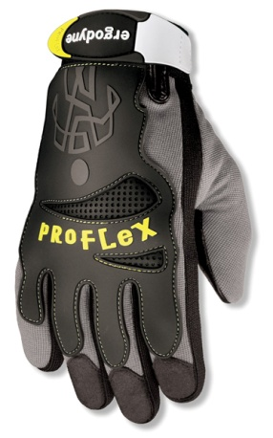
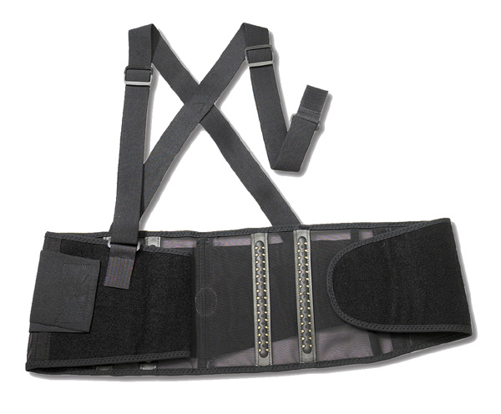
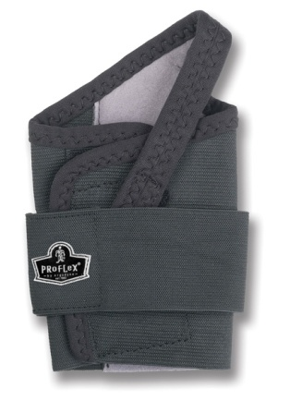
Equipos de protección personal (PPE)
Ropaje o dispositivos usados para aislar a una persona de la exposición directa a materiales o situaciones peligrosas.
  Soportes para la espalda
  Guantes anti vibración
  Soportes de muñeca
  Envolturas y fundas

Slide 21
LESIONES DE ESPALDA

Slide 22
¿Sabía usted que…?
La espalda es la parte del cuerpo que más frecuentemente se lesiona. Una vez lesionada, el riesgo de recurrencia se duplica.
Las lesiones en la parte baja de la espalda representan el 90% de todos los reclamos por lesiones.
En segundo lugar después del resfriado común, en términos de días de trabajo perdidos.
El dolor de espalda le cuesta a los negocios Americanos alrededor de $30 billones cada año.
Cuatro de cada cinco personas sufrirán dolor de espalda en el transcurso de sus vidas.

Slide 23
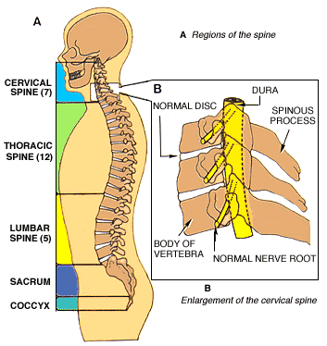
Su espalda
El propósito de la espalda es dar soporte a la parte superior del cuerpo, proteger su columna vertebral y permitir la flexibilidad.
La mayor parte de la tensión al levantar o plegarse es absorbida por la zona lumbar. Para quitar un poco la presión a la columna, su abdomen y músculos de la espalda se contraen para proveer soporte adicional.
Por ejemplo, cuándo Ud. levanta algo pesado, su abdomen y músculos de la espalda le ayudan a compensar el esfuerzo de manera que el peso completo no sea transferido a la columna, sino absorbido por la cavidad abdominal. Esto se conoce como presión intra-abdominal.

Slide 24
CAUSAS DE LESIONES DE ESPALDA
Técnicas impropias de levantado
Esfuerzo excesivo
Mala postura
Factores médicos (edad, otras discapacidades, etc).
Resbalones y caídas
Peso excesivo
Falta de ejercicio
Estrés
Carteras y maletines pesados

Slide 25
Síntomas de dolor de espalda
Dolor
Rigidez
Entumecimiento de las piernas
Capacidad limitada para sentarse o pararse
Debilidad muscular, espasmos y distensiones
Disminución del rango de movimiento

Slide 26
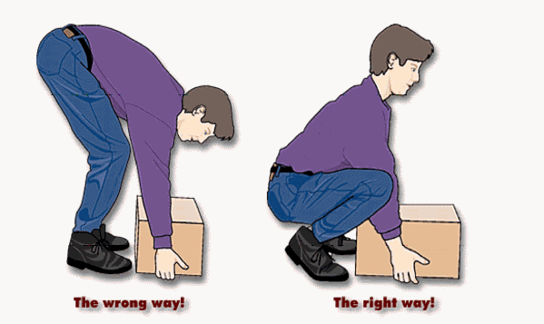
Técnicas apropiadas para el levantamiento
Póngase de cuclillas para levantar y bajar
No doble la cintura
Mantenga su espalda recta mientras se agacha
Mantenga el peso tan cerca de usted como sea posible
Incline su espalda y levántese con su cabeza primero
Si debe girar, hágalo con los pies, no con su cuerpo.
Nunca haga movimientos abruptos ni gire.
Ponga abajo el peso manteniendo la espalda encorvada.
Mantenga los pies separados y escalonados
Use zapatos con suelas anti resbalantes.
Forma equivocada de levantar peso
Forma correcta de levantar peso

Slide 27
CONTROL DE LESIONES DE ESPALDA
PPE (Equipo de Protección Personal)
  Utilice un soporte de espalda flexible para soporte adicional lumbar y abdominal.
  Los soportes de espalda también sirven como útiles recordatorios de cómo levantar apropiadamente

Slide 28
EL SOPORTE DE ESPALDA

Slide 29
¿QUE ES UN SOPORTE DE ESPALDA?
El soporte de espalda es una medida de control diseñado para reducir los riesgos de lesiones de espalda. Provee soporte a la zona lumbar y abdominal mediante la remoción de tensión en éstas áreas.

Slide 30
¿QUE HARÁ POR USTED EL SOPORTE DE ESPALDA?
Dos cosas: Le brindará soporte a la región inferior de sus espalda y a su abdomen, a la vez que le recordará sobre el uso de técnicas apropiadas de levantamiento.
El soporte de espalda provee soporte al abdomen y a la región baja de la espalda cuando usted levanta. Al reforzar el soporte de espalda usted mejora la presión intra-abdominal y aleja la tensión de su columna.
El soporte de espalda le recuerda que debe emplear técnicas apropiadas de levantamiento. Cada vez que usted apreta el cierre doble le está diciendo a su cuerpo que es hora de levantar. Esta acción le recuerda que debe pensar sobre los Ocho Mandamientos de Levantamiento, haciendo que el levantamiento sea más fácil y seguro.

Slide 31
¿QUÉ NO HARÁ EL SOPORTE DE ESPALDA POR USTED?
No curará un problema de espalda existente
No lo hará un fisicoculturista
Si continúa levantando grandes, pesados y voluminosos objetos usted tiene altas probabilidades de lastimarse a sí mismo.

Slide 32
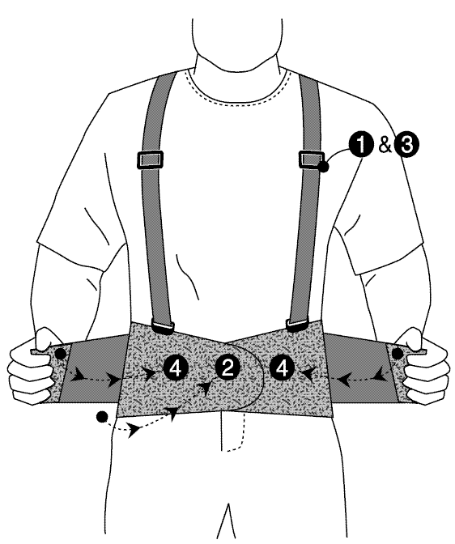
DEMOSTRACIÓN DE SOPORTE DE ESPALDA
¿Cómo colocarse el soporte de espalda?
  Afloje los tirantes y deslice el soporte de espalda.
  Tome cada extremo de la banda de cintura. Estire el extremo derecho con cierres de gancho hacia la izquierda y asegure (aproximadamente de 4 a 6 pulgadas [10-15 cm] de superposición). El borde superior de la banda de cintura debe estar por debajo del ombligo. Fije las bandas elásticas exteriores a su lado.
  Ajuste los tirantes para un encaje cómodo. Para la máxima efectividad, el soporte de espalda debe estar debidamente posicionado.
  Antes del levantamiento , tome las bandas elásticas exteriores y tire hacia adelante lo más lejos posible. Asegure las bandas en una posición cómoda.
  Afloje una vez que haya finalizado la tarea de levantamiento.

Slide 33
LESIONES EN LAS EXTREMIDADES SUPERIORES

Slide 34
LESIONES EN LAS EXTREMIDADES SUPERIORES
Síndrome vibración mano-brazo
Síndrome de Túnel Carpiano (CTS)

Slide 35
SINDROME VIBRACION BRAZO-MANO (HAVS)
Desorden crónico que puede desarrollarse cuando la mano es sometida a vibración repetitiva y prolongada.
Muy a menudo, el daño a los vasos sanguíneos, nervios y músculos es irreversible
La mitad de los 1.5 millones de trabajadores Americanos que utilizan herramientas vibratorias desarrollarán alguna forma de HAVS (NIOSH).
5% de la población general padecerá HAVS
Otra acepción: Dedo blanco

Slide 36
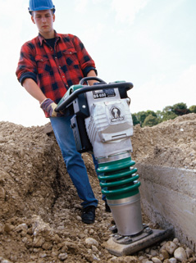
SINTOMAS DE H.A.V.S Y FACTORES DE RIESGO
Síntomas
  Hormigueo o entumecimiento en los dedos y la palma
  Espasmos en los dedos
  Blanqueamiento de los dedos
Factores de riesgo
  Repetitiva y prolongada exposición a herramientas portátiles vibratorias
  Uso inapropiado de herramientas
  Agarre contundente de la herramienta
  Agravado por:
    Temperatura – Frío
    Ambientes húmedos
    Fumar

Slide 37
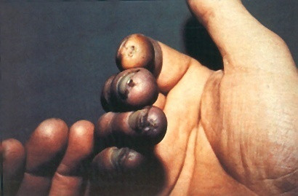

Slide 38
CONTROL H.A.V.S.
Equipos de proteccion personal (PPE)
  Para reducir la exposición a la vibración use guantes completos anti-vibración que estén certificados.

Slide 39
DEMOSTRACIÓN

Slide 40
SÍNDROME DE TÚNEL CARPIANO

Slide 41
SINDROME DE TUNEL CARPIANO
El daño en manos y muñecas es una de las categorías en más rápido crecimiento de reclamos de compensación para los trabajadores
Las lesiones en la muñeca representan más de la mitad de todos los desórdenes muscoesqueléticos (MSD)
Cinco millones de trabajadores Americanos sufren de lesiones en la muñeca por esfuerzo repetitivo.

Slide 42
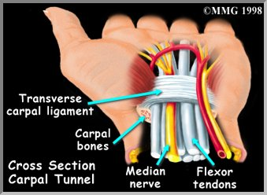
SÍNDROME DE TÚNEL CARPIANO (CTS)
Ocurre cuando el nervio medio que corre desde la muñeca hasta la mano se comprime e inflama
Ligamento carpiano transversal
Hueso carpiano
Sección transversal del túnel carpiano
Nervio medio
Tendones flexores

Slide 43
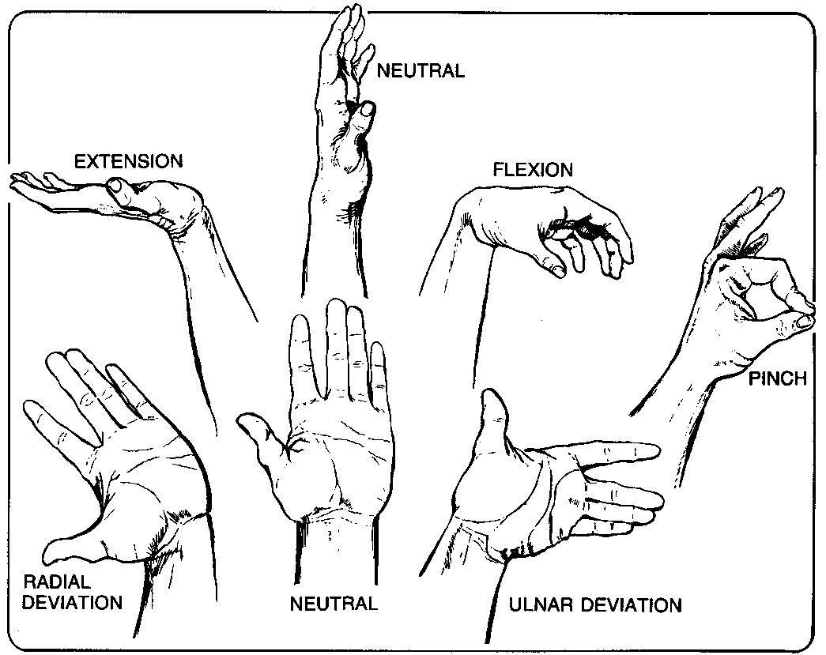
SINDROME DE TUNEL CARPIANO
Causas
  Repetición
  Esfuerzos sostenidos
  Posiciones incómodas de la muñeca
Síntomas
  Hormigueo y dolor en la mano
  Entumecimiento de la muñeca
  Atrofia muscular en la base del dedo pulgar
Neutral
Extensión
Flexión
Pellizcar
Desviación radial
Desviación cubital
Neutral

Slide 44
CONTROL DEL SINDROME DE TUNEL CARPIANO
Equipo de Protección Personal (PPE)
  Use una muñequera flexible para fomentar la postura neutral de la muñeca y limitar los movimientos de la muñeca de manera de reducir la tensión y la presión

Slide 45
DEMOSTRACIÓN

Slide 46

PRINCIPALES BENEFICIOS DE UNA BUENA ERGONOMÍA
Reducción de costos de compensación a los trabajadores
Reducción de absentismo
Incremento de productividad
Aumento de la moral
Incremento de la calidad del trabajo

Slide 47
¿PREGUNTAS?

Slide 48
GRACIAS!

